Slide 1



Todas
View in Power BI
Last data refresh:
29/03/2022 19:00:19 UTC
Downloaded at:
29/03/2022 19:14:29 UTC

Slide 2
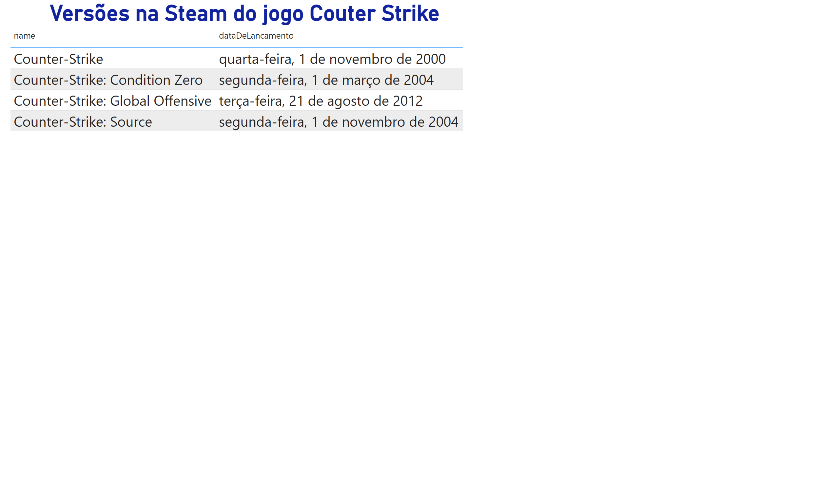
17- Qual são as versões na Steam do jogo Couter Strike
Notes:
Versões na Steam do jogo Couter Strike
No alt text provided

